Slide 1
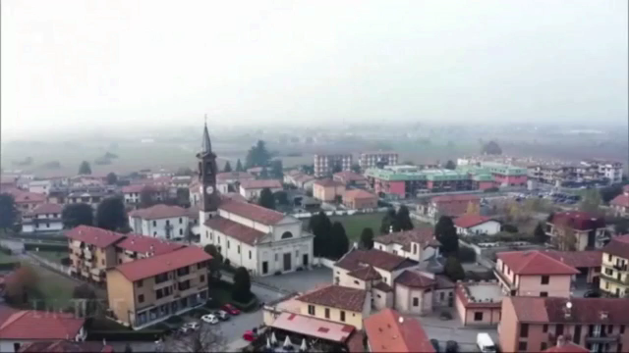

Slide 2

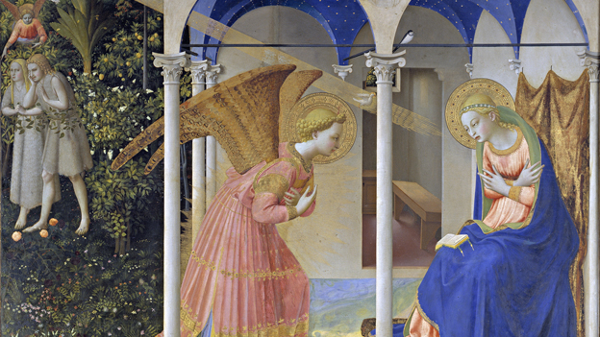
ANNUNCIAZIONE
Dio chiama una donna ad essere Sua Madre

Slide 3
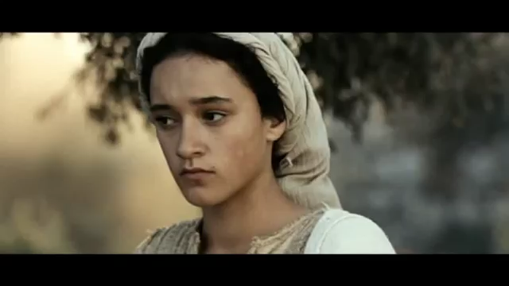

Slide 4


L’angelo Gabriele fu mandato da Dio a Nazareth, a una vergine, promessa sposa di un uomo della casa di Davide, chiamato Giuseppe.
La vergine si chiamava Maria. Entrando da lei, disse: “Ti saluto, o piena di grazia, il Signore è con te”.
A queste parole ella rimase turbata. L’angelo le disse: “Non temere, Maria, perché hai trovato grazia presso Dio. Ecco, concepirai un figlio, lo darai alla luce e lo chiamerai Gesù. Sarà grande e chiamato Figlio dell’Altissimo; il Signore Dio gli darà il trono di Davide e il suo regno non avrà fine”.

Slide 5

Allora Maria disse all’angelo: “Come è possibile? Non conosco uomo”. Le rispose l’angelo: “Lo Spirito Santo scenderà su dite. Colui che nascerà sarà dunque santo e chiamato Figlio e di Dio. Vedi: anche Elisabetta, tua parente, nella sua vecchiaia, ha concepito un figlio e questo è il sesto mese per lei, che tutti dicevano sterile: nulla è impossibile a Dio”.
Allora Maria disse: “Eccomi, sono la serva del Signore, avvenga di me quello che hai detto”.

Slide 6
Domande per capire
Dove siamo?
Quali personaggi?
Quali sono i sentimenti di Maria?
Cosa desidera Dio mandando l’Angelo?
Cosa sta facendo Maria?
Perché l’Angelo ha l’indice rivolto verso l’Alto?

Slide 7
Maria ha circa 15 anni e sta per sposarsi con un bravo giovane di nome Giuseppe. Certo, mentre si occupa delle faccende di casa, pensa al cambiamento che sta per accadere nella sua vita.
Maria capisce che questo bambino non è come tutti gli altri, non crescerà dentro di lei come frutto dell’amore tra due sposi. Maria capisce anche che l’angelo aspetta il suo “si” perché avvenga questo miracolo di un figlio che non è figlio di un uomo, ma Figlio di Dio.
Allora dice all’angelo che è pronta a fare quello che Dio vuole da lei.

Slide 8
Dio ci ama e desidera stare con noi, tanto che assume la nostra stessa carne: diventa uomo.

Slide 9
Questo sì di Maria ci permette di arrivare alla nascita di Gesù, di arrivare a NATALE.

Slide 10


